Slide 1
งานระบบเครือข่ายและบริการอินเทอร์เน็ต
(Networking System and Internet Services )

Slide 2


Slide 3
Skype for Business หรือชื่อเดิมคือ Microsoft Lync
มีรูปแบบการใช้งานเหมือน“Skype”ซึ่งเป็นบริการสำหรับการสื่อสารโดยเฉพาะ
โดย Skype for Business จะเป็นบริการที่ใช้เพื่อการสื่อสารและการทำงานร่วมกันอย่างมีประสิทธิภาพภายในองค์กร มีคุณสมบัติรองรับการสนทนาทั้งผ่านข้อความ, เสียง, วิดิโอ รวมทั้งการประชุมออนไลนน์

Slide 4


Skype for Business สามารถเชื่อมต่อ ค้นหาและสื่อสารกันกับ “Skype” ได้
ด้วยโลโกที่จะมีการแบ่งสีอย่างชัดเจน
  Skype ธรรมดาที่ใช้กันทั่วไปจะเป็นสีฟ้า
  Skype for Business ที่ใช้กันภายในองค์กรจะเป็นสีขาว
ผู้ใช้งาน Skype for Business สามารถคุยกับคนที่ใช้งาน Skypeปกติได้ ซึ่งก็รวมถึงสามารถดึงคนเข้ามา Meetingได้ แต่อาจจะใช้งานในบางคุณสมบัติไม่ได้

Slide 5
”Skype for Business” เป็นส่วนหนึ่งของชุดซอฟต์แวร์ “ Microsoft Office” และยังเป็นส่วนหนึ่งของบริการ cloud ของ Office365 จึงทำให้ผู้ใช้สามารถติดต่อสื่อสารหรือเข้าประชุมควบคู่กับการทำงานในโปรแกรม Office อย่างอื่นได้อย่างง่ายดาย และสามารถใช้งานได้จากทั่วโลก
เป็นระบบที่มีความเสถียรภาพสูง จัดการได้ง่าย ปลอดภัย และรองรับมาตราฐานและข้อกำหนดต่างๆของภาคธุรกิจได้อย่างสมบูรณ์
ที่สำคัญ ”Skype for Business” รองรับการใช้งานได้ทุกอุปกรณ์

Slide 6
ทำไมถึงต้องเลือกใช้ ”Skype for Business”
  สามารถใช้ประชุม Online ได้หลายรูปแบบ และได้จากทุกที่
  รองรับการประชุม Online ได้หลาย user
  สามารถแชร์รูปภาพ หรือนำเสนองานในรูปแบบต่างๆ ของ Microsoft office และงานที่มีขนาดใหญ่ได้
  สามารถแสดงความคิดเห็นผ่านกระดานไวท์บอร์ด โต้ตอบได้ทันที
  สามารถโทรศัพท์ไปยังระบบโทรศัพท์ภายในองค์กรได้
  สามารถทำงานร่วมกันเป็นทีม ทำให้งานสำเร็จลุล่วงอย่างมีประสิทธิภาพ

Slide 7
”Skype for Business” กับ มหาวิทยาลัยแม่โจ้
  ศูนย์เทคโนโลยีสารสนเทศ มหาวิทยาลัยแม่โจ้ มีโครงการความร่วมมือกับ บริษัทไมโครซอฟท์ ในโครงการ “ซอฟต์แวร์ไมโครซอฟท์ส าหรับสถาบันการศึกษา (Microsoft Campus Agreement)” เพื่อให้สถาบันการศึกษารวมถึงสถานศึกษาที่มีวิทยาเขต สามารถใช้งานซอฟต์แวร์ของไมโครซอฟต์ได้อย่างถูกต้องตามกฎหมาย
  Skype for Business เป็นส่วนหนึ่งของ Microsoft
  Campus Agreement

Slide 8


การใช้งานเปรียบเทียบกับ Line และ FACEBOOK

Slide 9
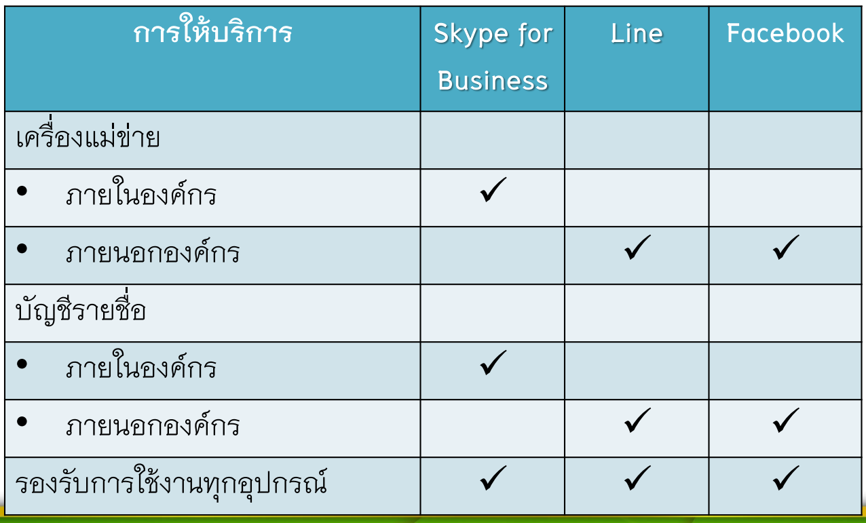

Slide 10
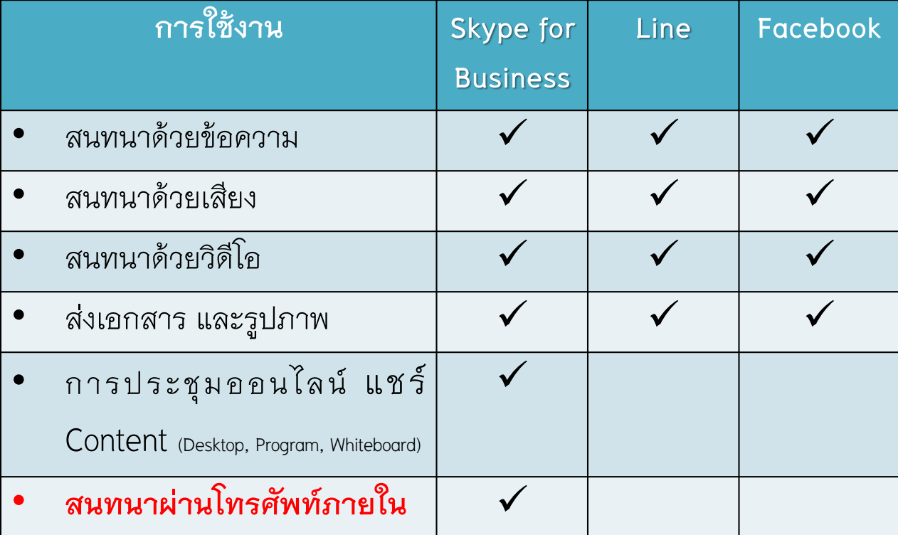

Slide 11
How to install?
จะติดตั้งได้อย่างไร?

Slide 12
การติดตั้ง Skype for Business บน PC
ติดตั้ง Skype for Business พร้อมกับ Office 365
ติดตั้ง Skype for Business พร้อมกับ Office 2007,2010 หรือ 2013
ติดตั้ง Skype for Business Basic ซึ่งให้ Download ฟรี

Slide 13
การติดตั้ง Skype for Business บนมือถือ
ติดตั้ง Skype for Business สำหรับ iOS
ติดตั้ง Skype for Business สำหรับ Android
ติดตั้ง Skype for Business สำหรับ Window phone

Slide 14
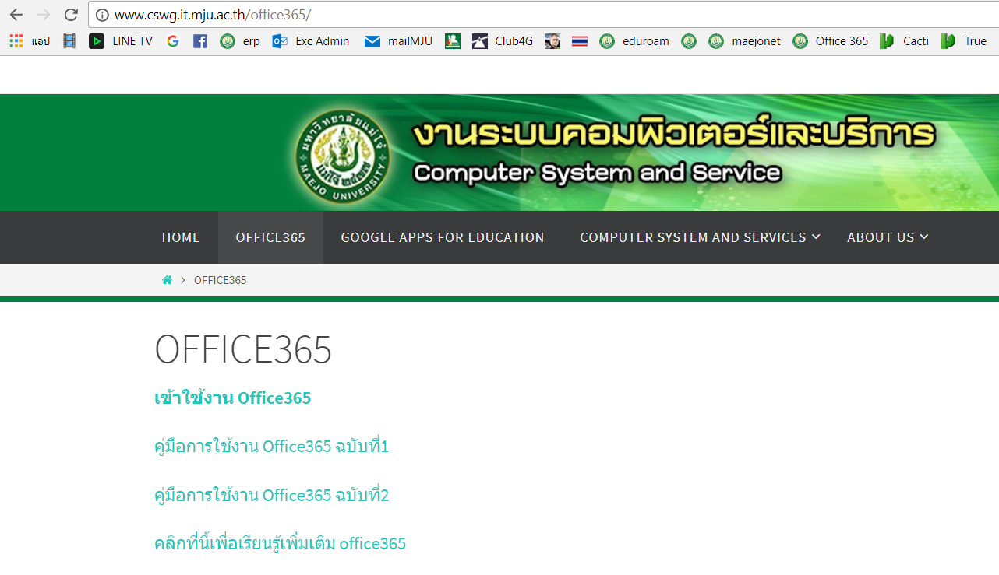
การติดตั้งบน PC สำหรับบุคลากรมหาวิทยาลัยแม่โจ้
  เข้าใช้งาน Office365 ที่ http://www.cswg.it.mju.ac.th/office365/

Slide 15
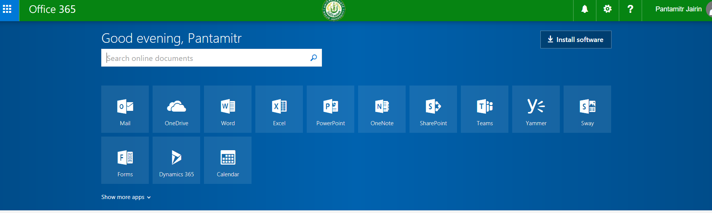
  เมื่อทำการ Sign in แล้วที่ด้านบนด้านขวาของหน้า Office 365 ของคุณ ให้เลือก Install software

Slide 16
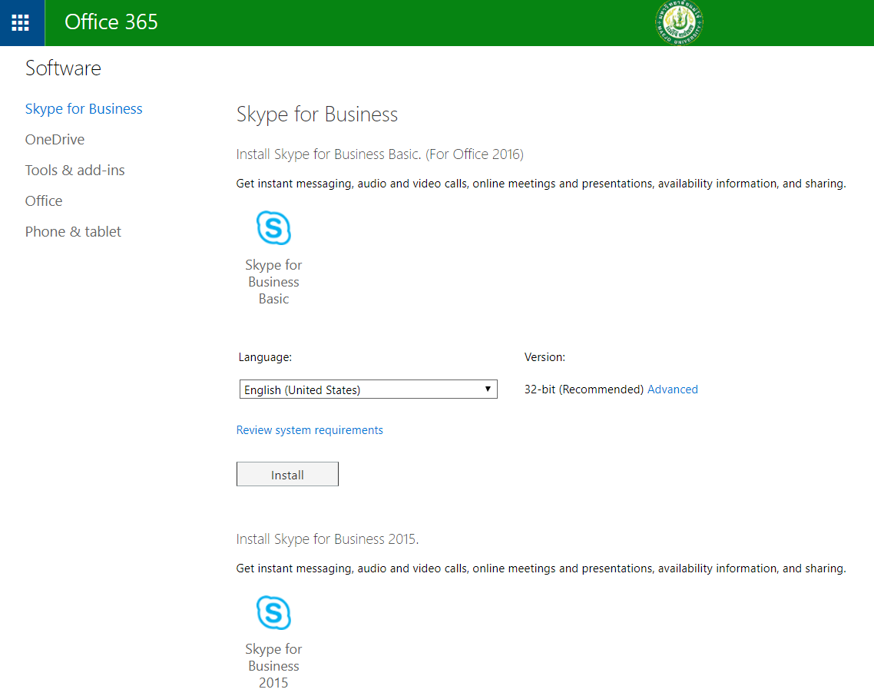
  เลือก Skype for business ตัวที่เหมาะสมกับเครื่องคอมพิวเตอร์ของคุณ แล้วคลิก Install

Slide 17
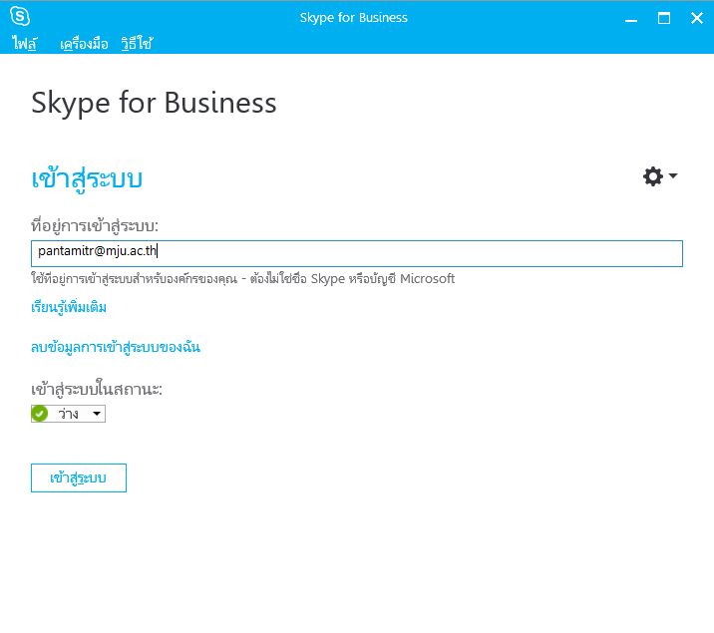
  เมื่อทำการ install ทุกอย่างเรียบร้อย ให้ทำการ log in โดยใช้ e-mail ของมหาวิทยาลัย

Slide 18
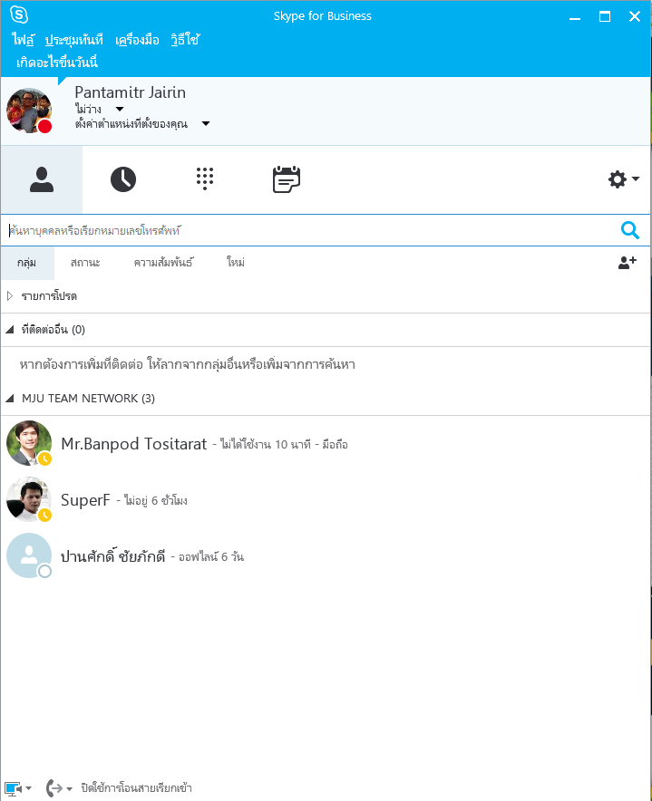
  เมื่อทำการ log in เข้าแล้ว สามารถทำการ
  แอด friend list ของเพื่อนที่อยู๋ในมหาวิทยาลัย
  เพิ่มเติมได้ครับ โดยค้นหาได้จาก e-mail
  และเบอร์โทรศัพท์
  เมื่อเพื่อนอยู่ในรายชื่อผู้ติดต่อแล้ว สามารถใช้
  ฟังก์ชั้นต่างๆ ได้ ทั้งการโทรหากันแบบเสียง แบบ
  Video call และอื่นๆ สามรถบันทึก video
  Call ได้ และยังสามารถเปิดไฟล์ Microsoft
  Office ขึ้นมา present ขณะ video call
  ได้

Slide 19
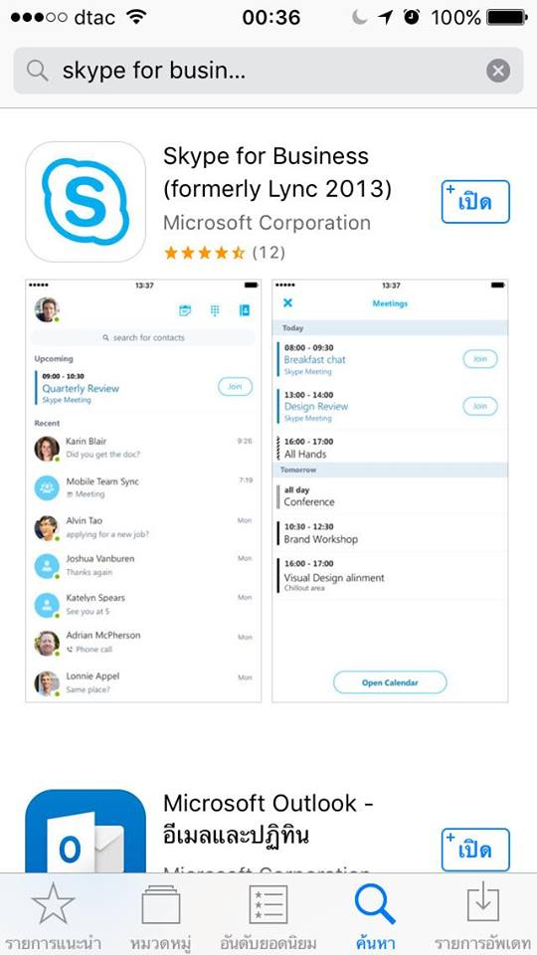
การติดตั้ง Skype for Business บนมือถือ
      ค้นหา Skype for Business
      ของแต่ละระบบปฏิบัติการมือถือแล้วทำการ
      install

Slide 20
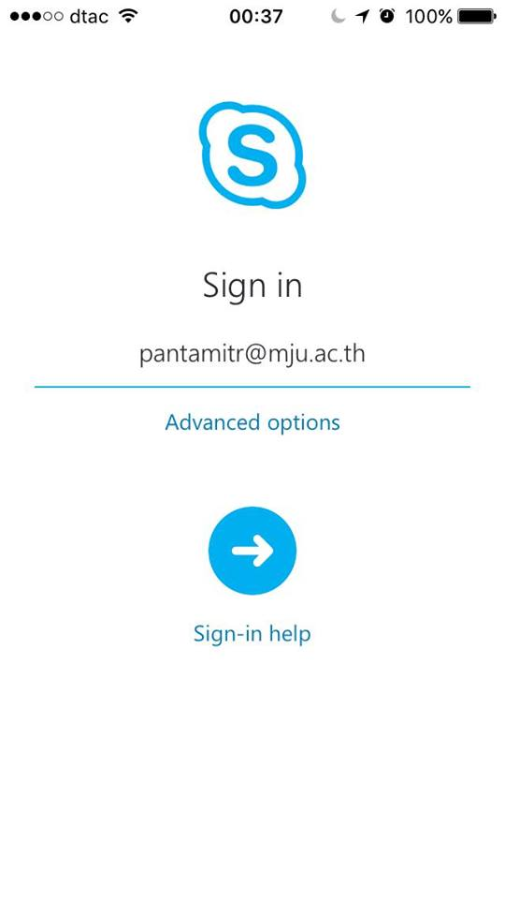
การติดตั้ง Skype for Business บนมือถือ
      ทำการ sign in โดยใช้
      username = email ของมหาวิทยาลัย
      ใส่ password
      และ mju\username

Slide 21

การติดตั้ง Skype for Business บนมือถือ
      ใช้งาน และทำการ add friend list
      เพื่อนๆ ที่อยู่ในมหาลัยได้ โดยการใช้ชื่อจริง
      email หรือจากเบอร์โทรศัพท์มือถือได้

Slide 22
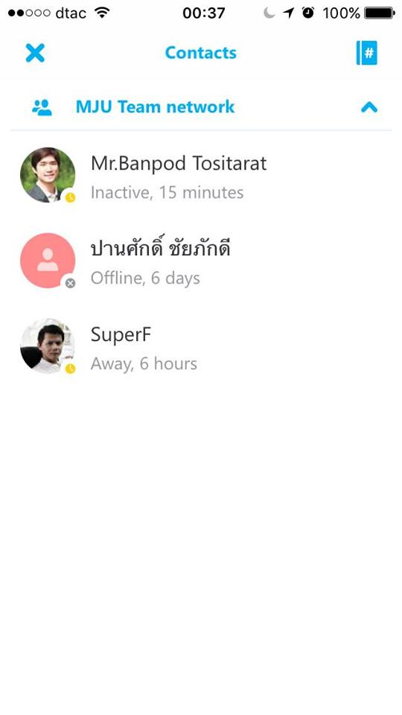
การติดตั้ง Skype for Business บนมือถือ
      ทำการใช้งานฟังก์ชั่นต่างๆ ได้ เช่น สนทนา
      เสียง Video call และอื่นๆ ได้

Slide 23

งานระบบเครือข่ายและบริการอินเทอร์เน็ต

